Slide 1
Моисеев Рауль Евгеньевич
Лидер проекта ЕМР energy
Студент Пензенского государственного университета

Slide 2
EMP energy
Производство электрогенераторов на автомойке

Slide 3
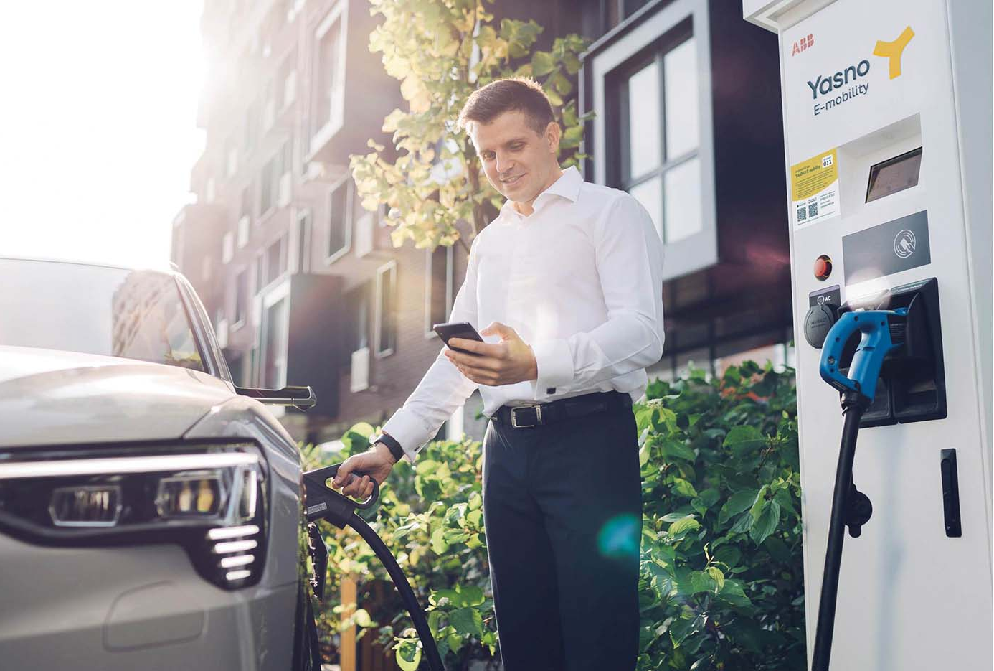
Проблема
Владельцы электроавтомобилей
Люди с нехваткой времени

Slide 4
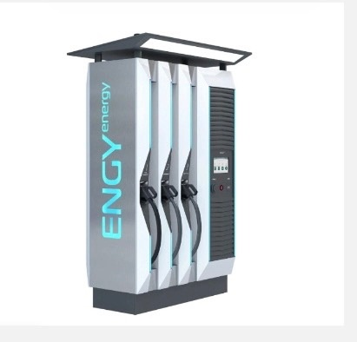
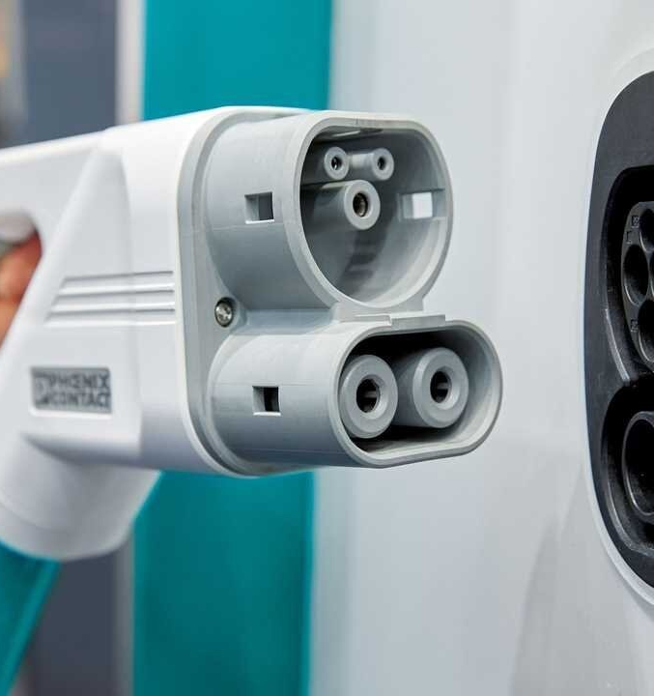
Решение
Зарядные устройства для электромобилей.
Выберите подходящее и получите быстрый заряд

Slide 5
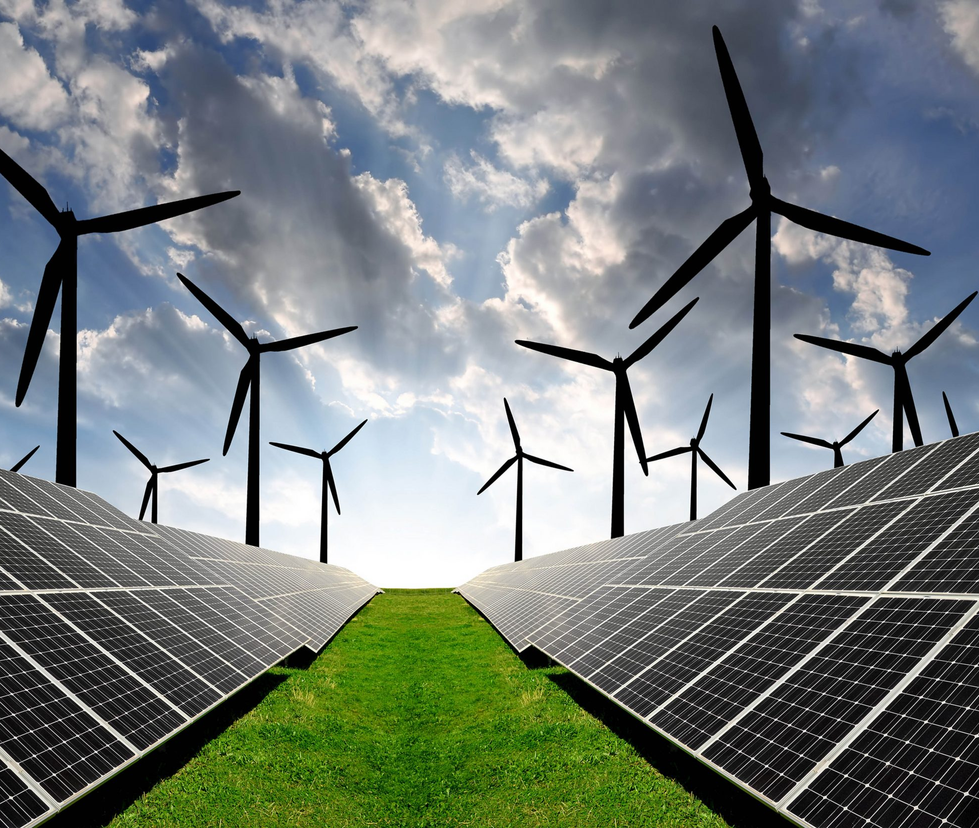
Социально-значимый эффект
Окружающая среда и качество воздуха
Экономия временных ресурсов
Возобновляемая энергетика

Slide 6
Рынок
2025 SOM – 327.7млн/руб.
2026 SAM –2.1 млрд/руб.
2027 TAM –21.5 млрд/руб.

Slide 7
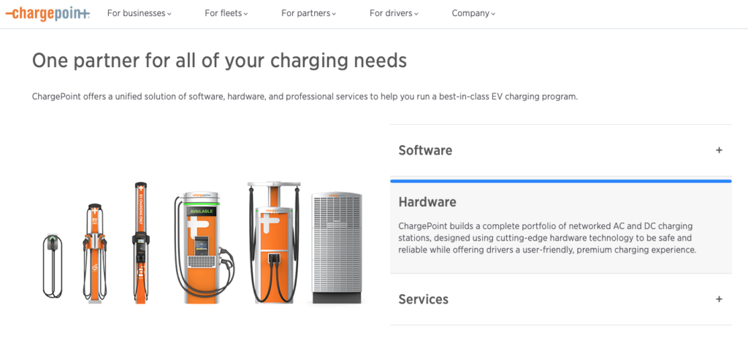
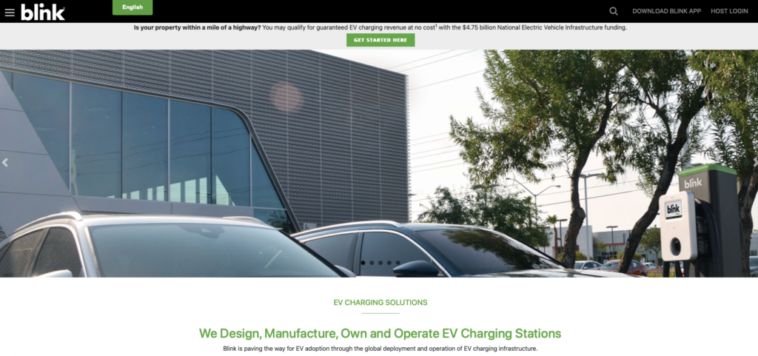
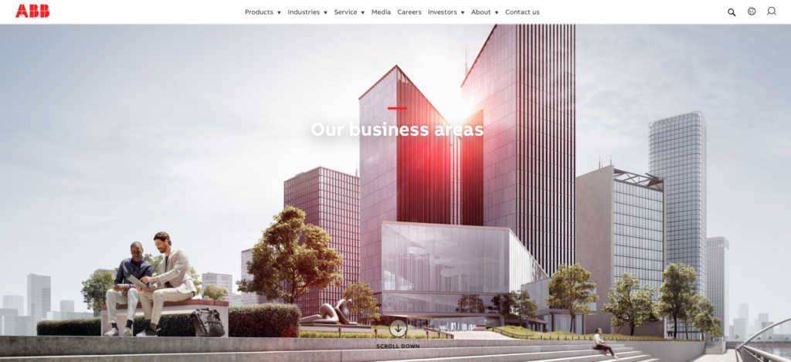
Конкуренты
Качественно
Быстро
Надежно
Удобно

Slide 8
Бизнес-модель
ПОДСТАНЦИИ ЗАРЯДНЫЕ - 3000000- 4000000 р
Разъем для зарядки - 100000 – 500000 р
Генератор – 300000 - 500000 р

Slide 9
Финансовая модель
 | 2025 | 2026 | 2027
Объем продаж ед | 30 | 40 | 60
Средний чек, руб | 1 133 000 | 1 977 000 | 2 450 000
Выручка, руб. | 33 990 000 | 79 080 000 | 147 000 000
Расходы, руб. | 26 000 000 | 36 000 000 | 54 000 000
Доходность проекта, руб. | 7 990 000 | 43 080 000 | 93 000 000

Slide 10
Дорожная карта
Разработка бизнес-плана, финансовое планирование, поиск инвестиций
Исследование рынка электрогенераторов
Разработка прототипа электрогенератора, тестирование и улучшение, запуск производства
Маркетинг и продажи
Развитие продукта и партнерских отношений

Slide 11
Поддержка проекта

Slide 12
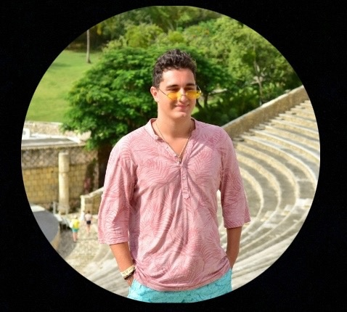
Команда
Марина Валерия
Брысов Кирилл
Лидер проекта
Моисеев Рауль
Тарханова Олеся
Колесникова Дарья
Андрейчук Татьяна
Чулкова Яна
Узенгер Марта

Slide 13
Спасибо за внимание!
Если Вас заинтересовал наш проект-переходите на наш сайт.

